Slide 1
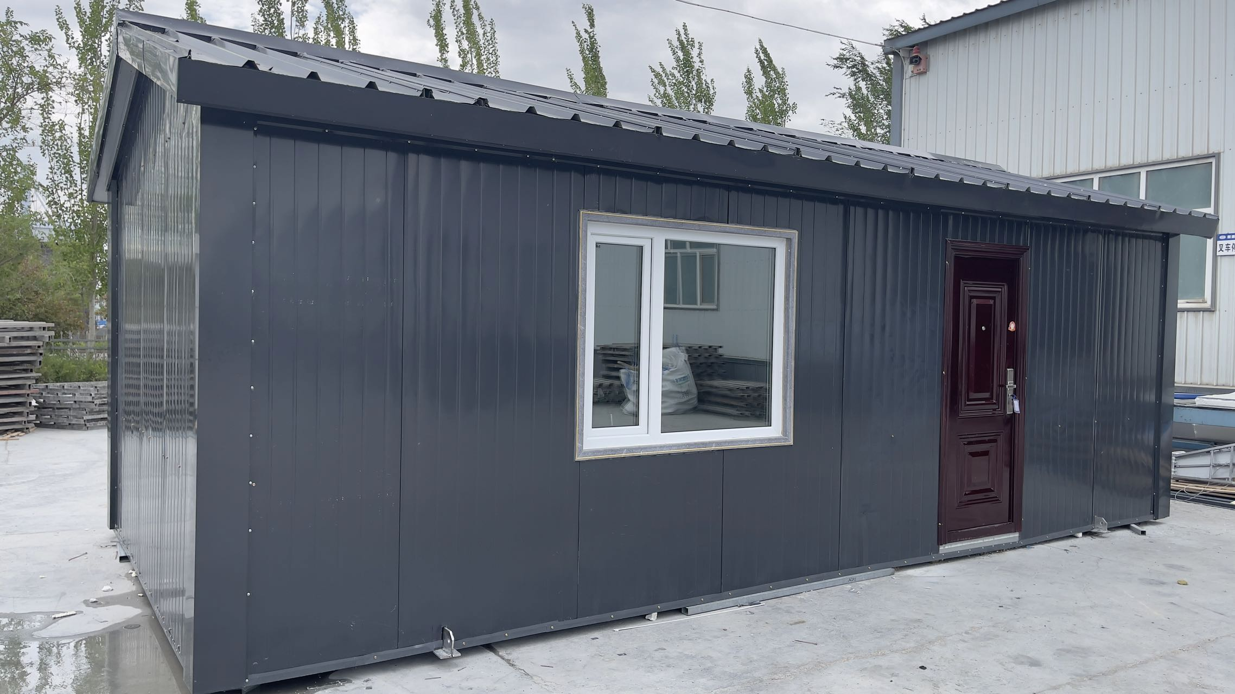
可移动式牧民房屋配置说明
彩钢房

Slide 2
目录
02.
01.
主体钢结构
维护保温
03.
04.
配套设施
房屋性能

Slide 3
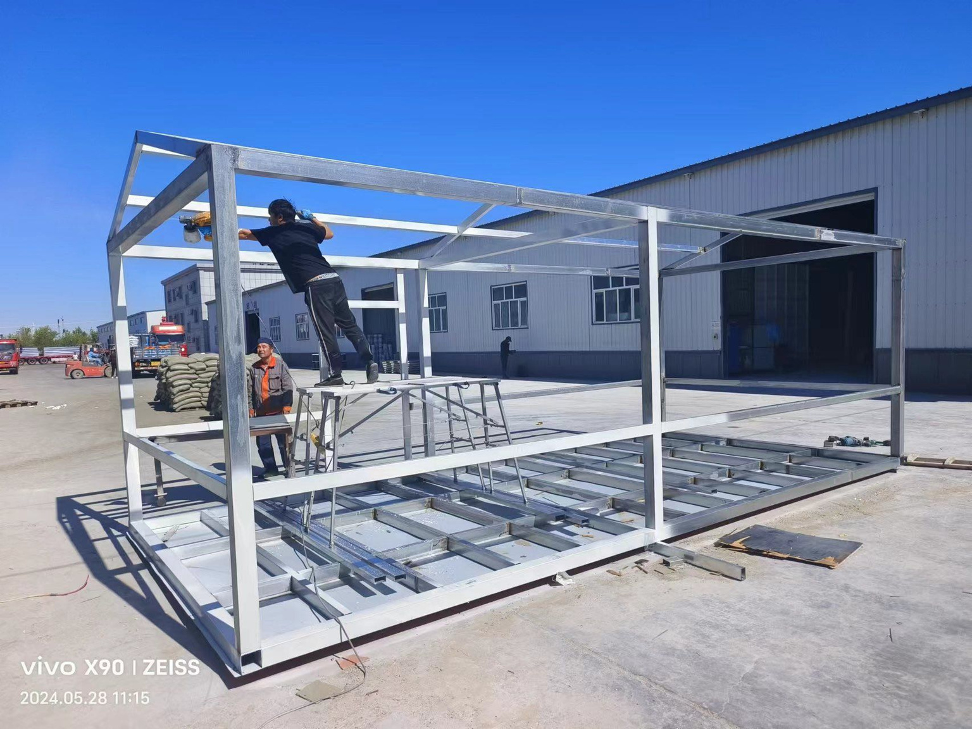
主体钢结构
1、底框主框采用100*100*3.0镀锌方管，地檩采用50*100*1.7镀锌方管。
2、立柱采用100*100*2.0镀锌方管。
3、顶框主框采用100*100*2.0镀锌方管。
4、顶檩、墙檩、三角粱采用40*80*2.0镀锌方管。
01.

Slide 4
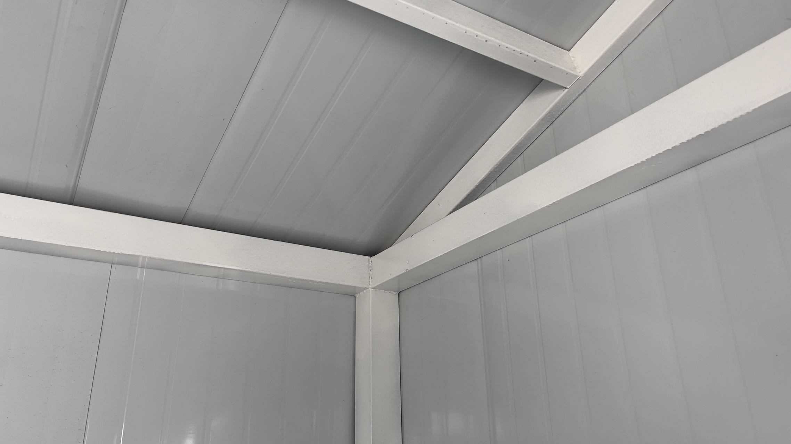
钢结构 细节处理
备注：镀锌材质的方管具有较强的抗腐蚀及耐锈作用，使房屋主体结构使用寿命延长。
所有镀锌方管制作焊接后去除焊渣、打磨焊点，镀铬漆喷涂处理后喷白漆。
01.

Slide 5
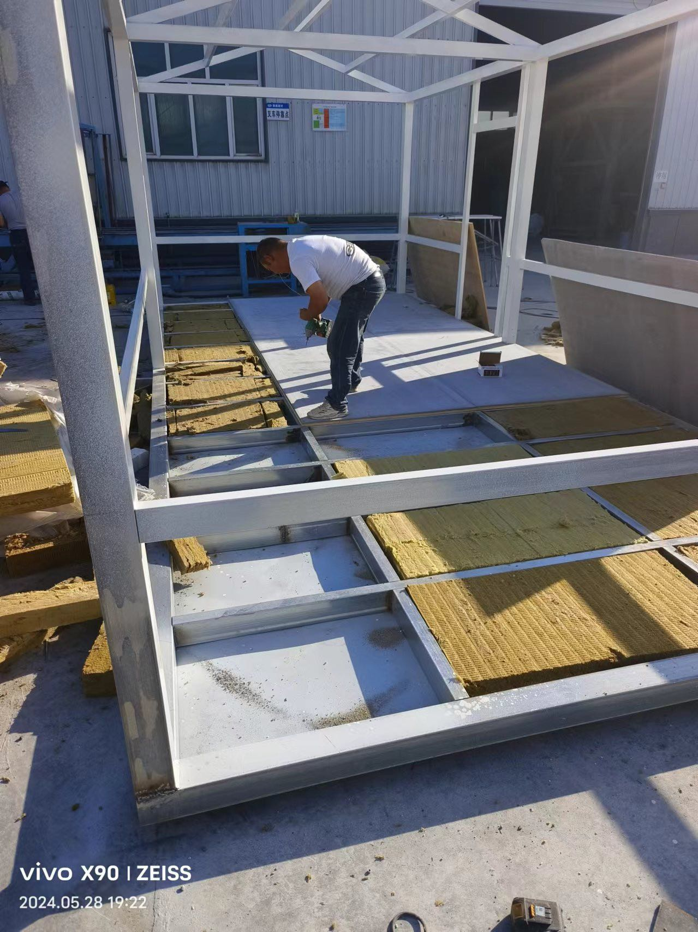
维护保温
1、地面：0.4mm镀锌铁皮打底---12cm/70公斤岩棉保
温---1.5cm防火板。
2、墙面板：15cm/70公斤岩棉保温夹芯板，外板
0.4mm，内板0.3mm，颜色为外灰内白。
3、隔墙板：12cm/16公斤苯板保温夹芯板，外板
0.3mm，内板0.3mm，颜色为双面白色。
4、屋面板：15cm/70公斤岩棉保温夹芯板，外板
0.4mm，内板0.3mm，颜色为外灰内白。
5、屋脊、檐口、室内阴角线、室外阳角线、门边、窗
边均有0.5mm彩钢折弯件装饰处理,窗包边及门内
边用PVC装饰线条二次装饰。
6、门：外门采用0.8/1.5甲级防盗门.内门采用钢木门。
7、窗：65系列4+9A+4+9A+4三玻塑钢窗,传热系数限
制不大于2.5。
02.

Slide 6
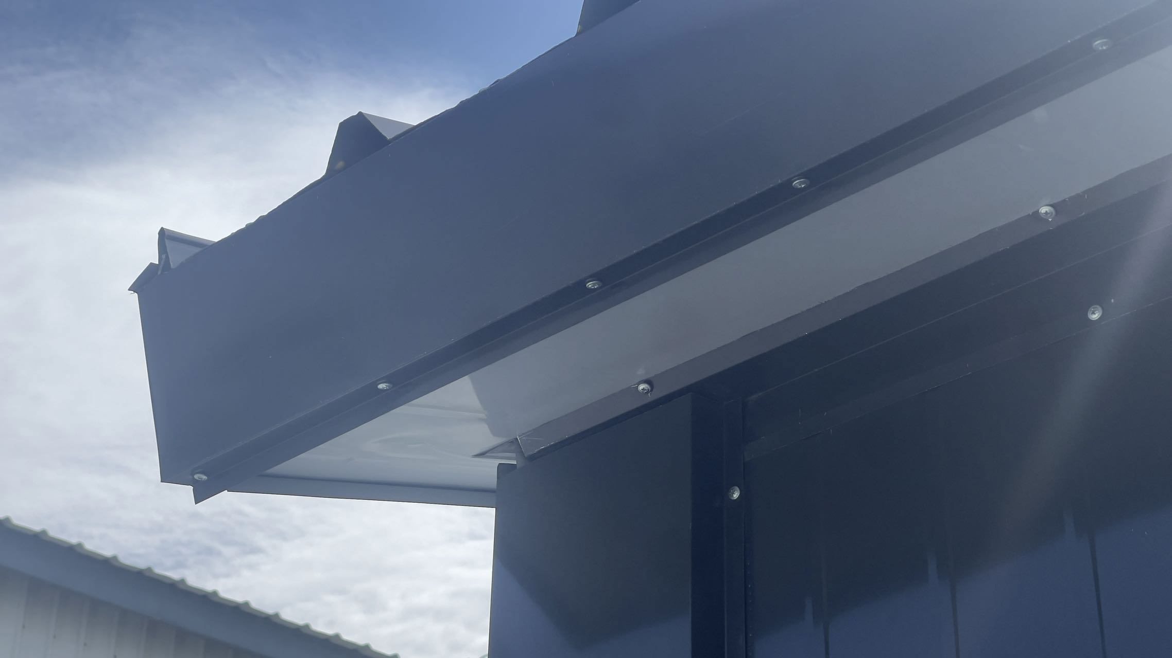
维护保温细节
备注：岩棉为A1级不燃防火材料，导热系数为0.044W/MK，该房屋屋面及墙面采用的15cm岩棉保温相当于传统砖混结构的24cm墙体加10cm岩棉保温。
彩钢板安装过程中板与板之间有1cm缝隙，该缝隙用发泡胶封堵，减少冷桥提高保温性能。
彩钢板与钢骨架连接燕尾丝间距不大于25cm，折弯件与彩钢板连接自攻丝间距不大于20cm，保证各部位的连接强度，避免大风对房屋造成损伤。
02.

Slide 7
电路电器
4、电线配有穿线管
1、节能灯2个
2、灯开关2个
3、插座2个
主线预留至房屋外，方便接电使用。
预留排烟孔，方便牧民后期加装供热锅炉。
03.

Slide 8
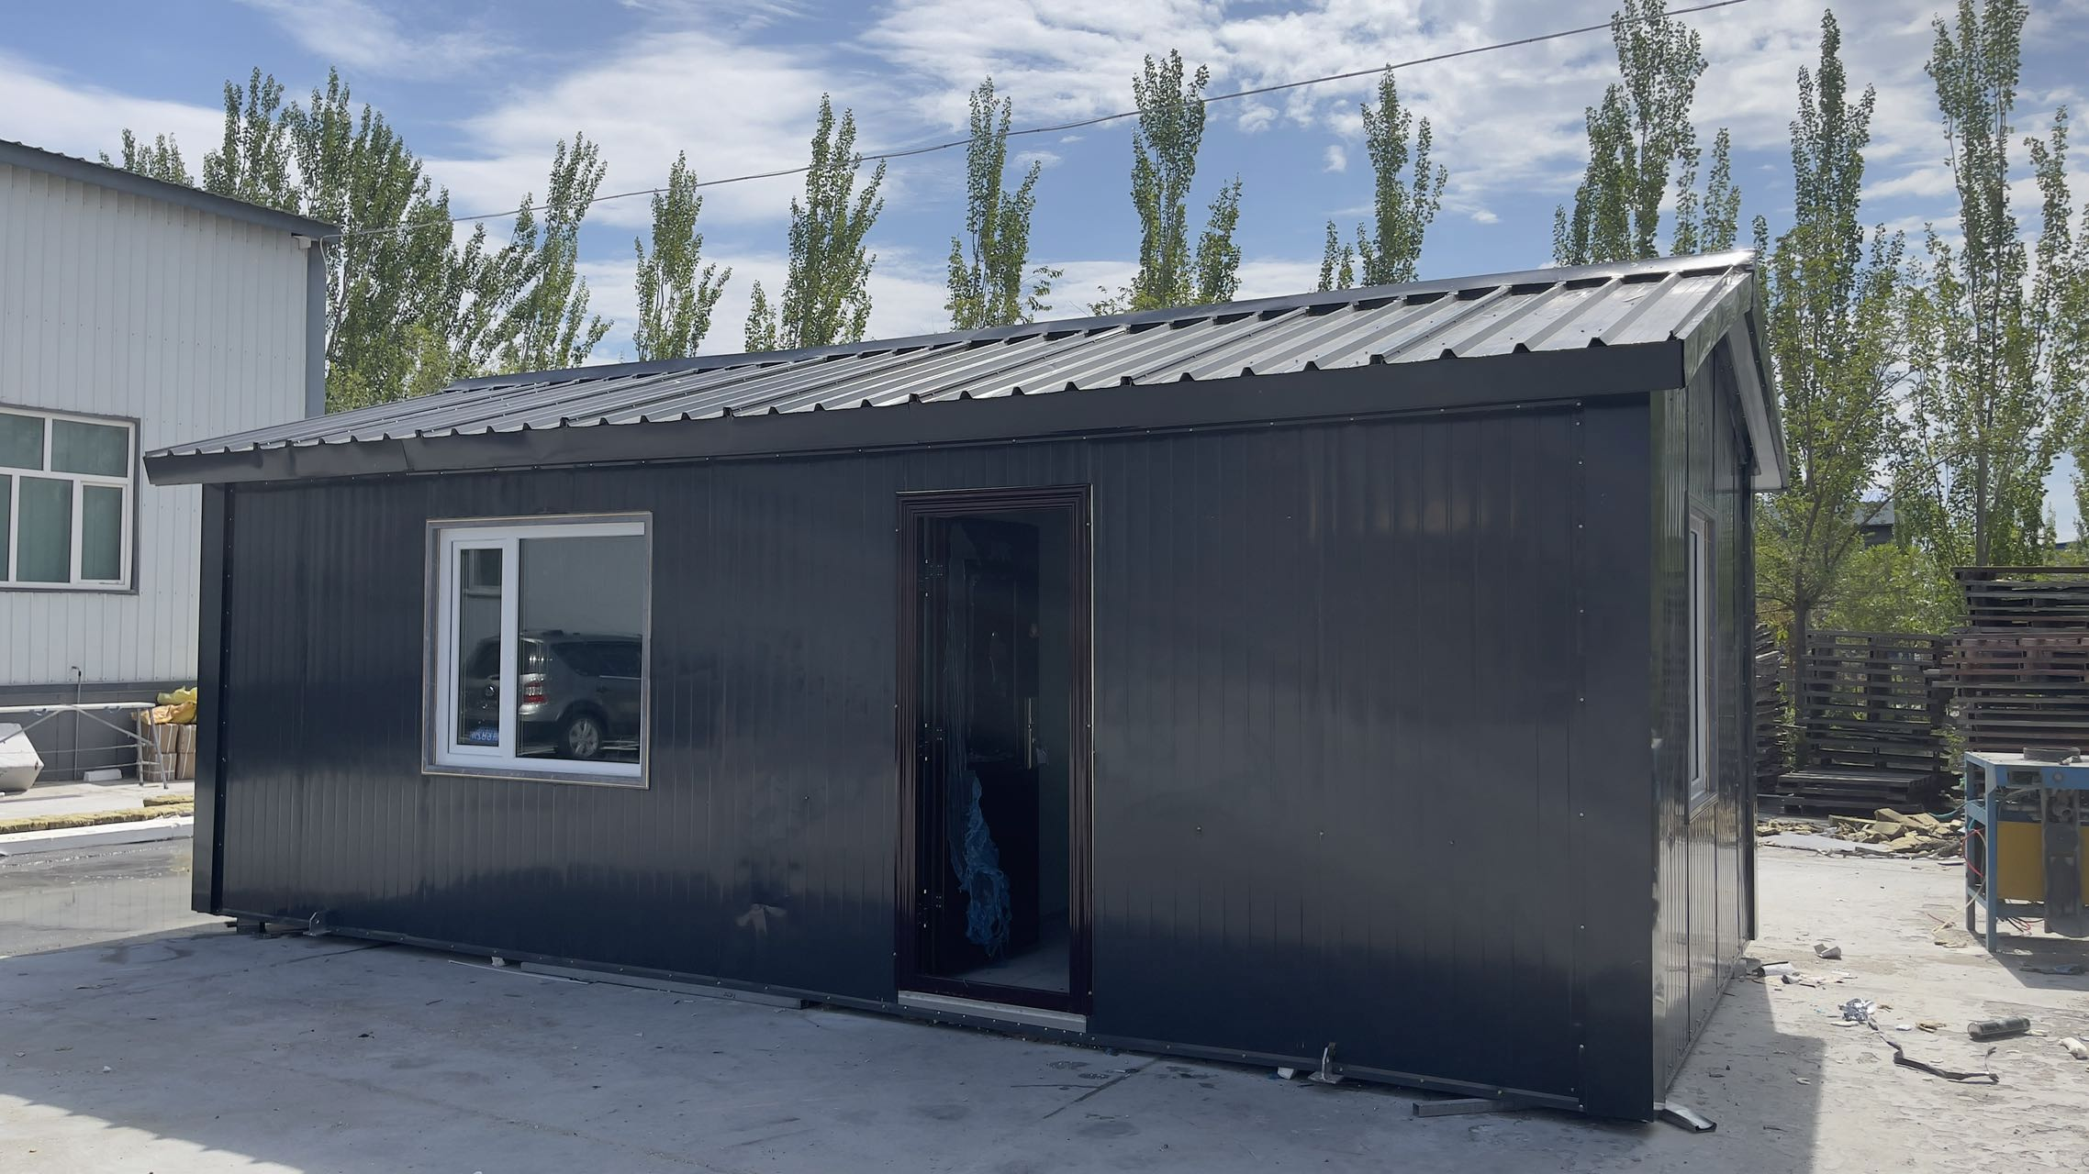
房屋特点
1、有钢骨架支撑，具有绝对的抗震作用。
2、保温层使用15cm的A防火材料，保温性能及防火性能优。
3、配有吊装环，钢骨架均为满焊，房屋可吊装移动。
4、彩钢板使用镀锌彩涂板，钢骨架使用镀锌方管，使用年限可达30年。
5、该房屋净重量为3.5吨，具有良好的抗风性能。

Slide 9
房屋规格
房屋尺寸为3.18m*7.6m
墙高2.4m
屋脊总高3.0米。

Slide 10
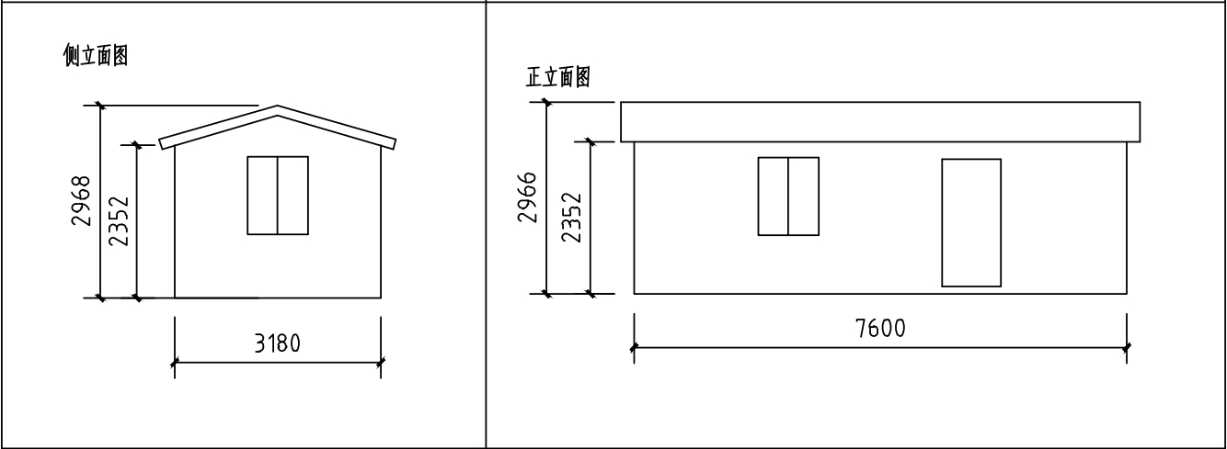
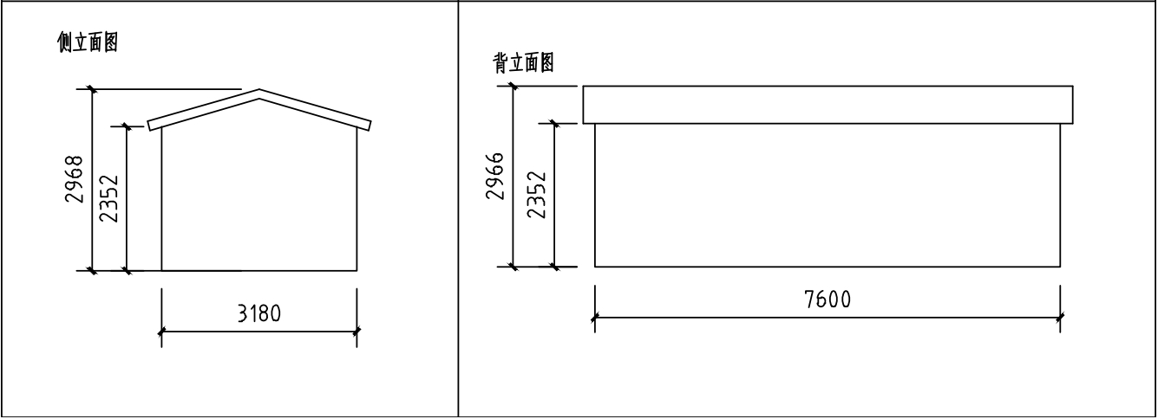
方案尺寸图
01
02
03
火墙出烟口
NO.1
山墙/前墙尺寸
NO.2
山墙/后墙尺寸
NO.3
框架尺寸
NO.4
房屋格局图

Slide 11
感谢观看
THANK YOU FOR YOUR WATCH

